Slide 1
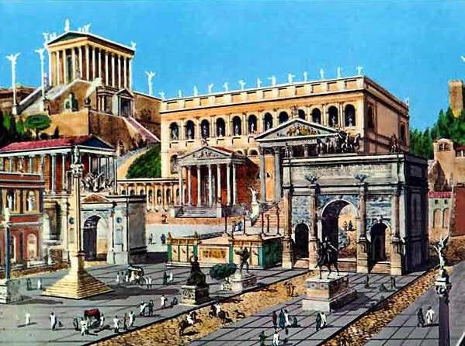
Античні держави та право.
Стародавній Рим
Тема 2.2

Slide 2

План
1. Періодизація історії Римської держави.
2. Державний та суспільний лад царського періоду.
3. Реформи Сервія Тулія.
4. Державний та суспільний лад республіканського періоду.
5. Римська імперія.
6. Джерела та характерні риси права.

Slide 3
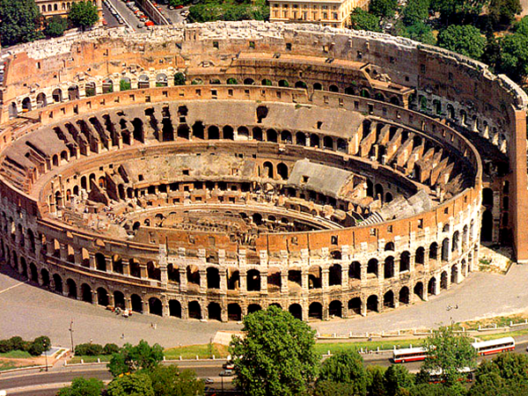
Періодизація історії Римської держави
царський період (VIII-VI ст. до н.е.);
період республіки (VI-І ст. до н. е.)
період імперії (І ст. до н. е. – V ст. н. е.).

Slide 4
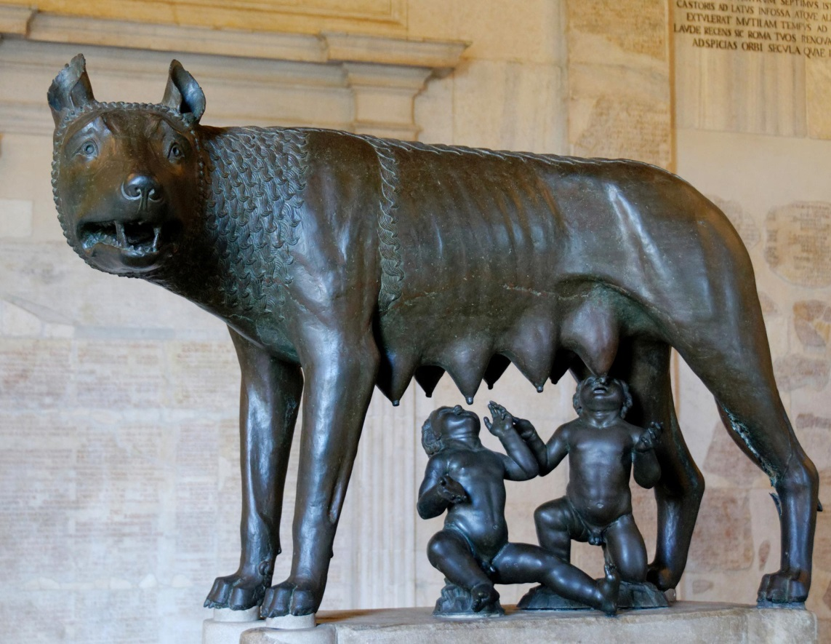
Заснування Риму
Згідно з легендою, Рим було засновано 21 квітня 753 року до н.е. братами-близнюками Ромулом і Ремом, дітьми весталки Реї Сильвії і бога Марса, вигодуваними вовчицею. За Титом Лівієм, Ромул був першим царем Стародавнього Риму (753 – 716 роки до н.е.

Slide 5
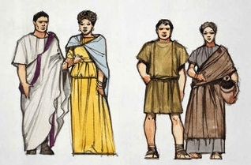
Суспільство Риму періоду царів
патриції
плебеї
- повноправні
громадяни
- позбавлені
політичних прав;
наділені економічними
правами

Slide 6
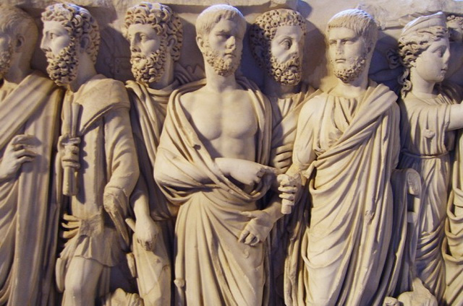
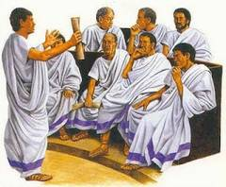
Патриції
родова аристократія
повноправні громадяни
могли займати державні посади
лише патриціям належало виняткове право користуватися землею римської общини
Римська община налічувала
300 патриціанських родів.
Кожні десять родів складали курію –
об'єднання дорослих чоловіків-воїнів.
Десять курій складали трибу (плем'я).
Саме з трьох племен
(латини, етруски і сабіни),
за легендою,
і утворився римський народ

Slide 7
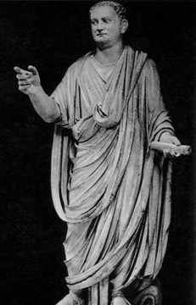
патриції
сенат
старійшини родів
300 родів | громадяни
 |  |  |  |  |  |  |  |  |  |  |  |  |  |  |  |  |  |  |  |  |  |  |  |  |  |  |  |  |  | курії (10 родів)
латини |  |  |  |  |  |  |  |  |  | сабіни |  |  |  |  |  |  |  |  |  | етруски |  |  |  |  |  |  |  |  |  | племена (триби)

Slide 8
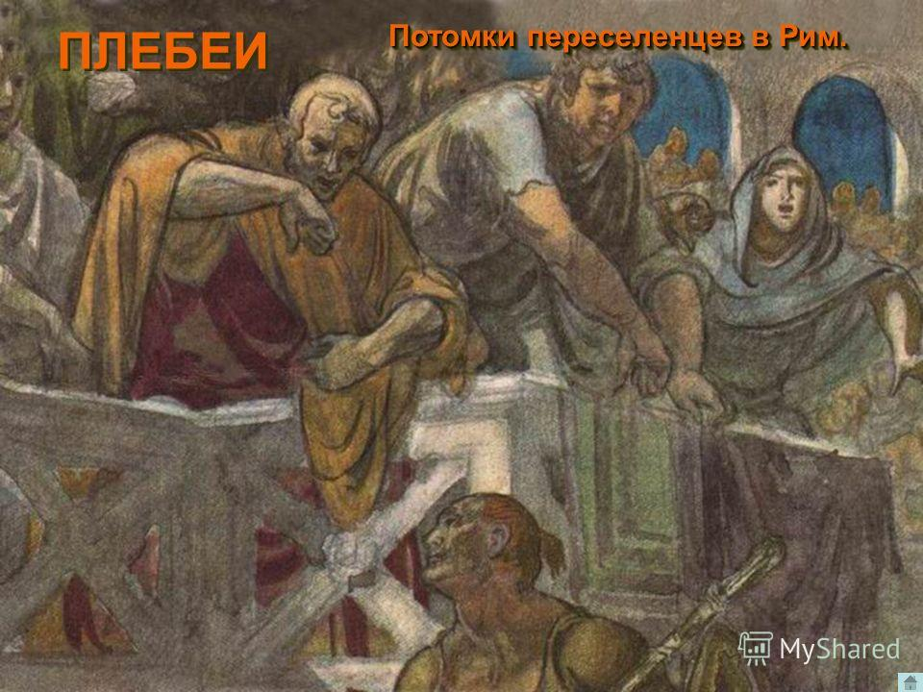
плебеї
особисто вільні;
займалися торгівлею
і промислами;
були позбавлені
політичних прав;
не мали доступу до
общинної землі;
прагнули зрівняння у
правах із патриціями;
складали основу римської армії, мали таку саму військову виучку, як і патриції, Рим не міг здійснювати масштабні військові дії без участі плебеїв.

Slide 9
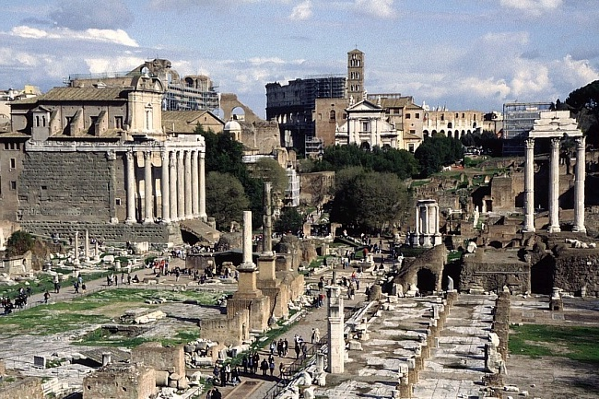
Органи влади і управління “періоду царів”
посада виборна, очолював римську общину, воєначальник, верховний жрець, чинив суд у справах про публічні злочини
цар
(рекс)
здійснював управління, розробляв законопроекти, міг відхиляти закони,
укладав мир
сенат
(народні збори по куріях) – приймали закони, обирали всіх посадових осіб, зокрема царя, оголошували війну
куріатні
коміції
Авгури давали висновки про діяльність посадових осіб на підставі ворожінь… Понтифіки охороняли звичаї, згодом – звичаєве право. Феціали здійснювали акт оголошення війни
жрецькі
колегії

Slide 10
Реформи Сервія Тулія
Усіх вільних чоловіків (і патриціїв, і плебеїв) було поділено на розряди за майновим цензом. Кожен розряд, формував певну кількість центурій (сотень) – військово-політичних одиниць:
розряд | вартість майна | кількість центурій
вершники | понад 100 тис. асів | 18 – кіннота
перший | 100 тис. асів | 80 – важкоозброєна піхота
другий | 75 тис. асів | 22 – важкоозброєна піхота
третій | 50 тис. асів | 20 – важкоозброєна піхота
четвертий | 25 тис. асів | 22 – легкоозброєна піхота
п'ятий | 11 тис. асів | 30 - легкоозброєна піхота
шостий | менше 11 тис. асів | 1 - неозброєна

Slide 11
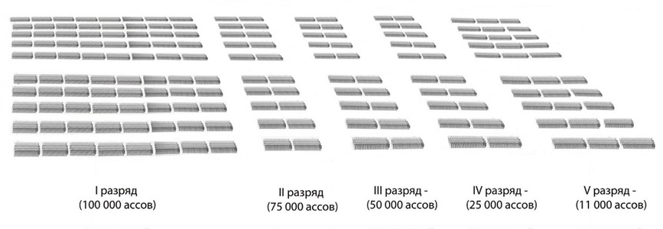
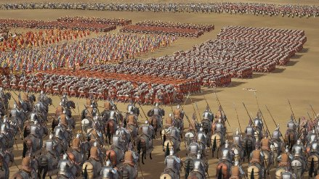
Реформи Сервія Тулія
Загалом налічувалося
193 центурії.
Кожні п'ять років
переоцінювалося
майнове становище
римських громадян
і, відповідно,
перерозподілялися
розряди.
В результаті цієї реформи з'явився
новий різновид народних зборів –центуріатні коміції
(збори військових сотень)
При вирішенні питань центуріатними коміціями кожна центурія мала один голос. Оскільки із 193 центурій 98 представляли перший розряд і вершників, то найбагатші завжди мали перевагу.

Slide 12
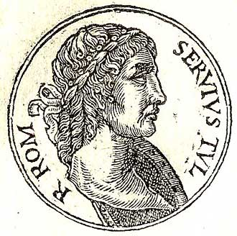
Реформи Сервія Тулія
Поділ вільного населення
за територіальним принципом
Кожна триба мала виборного голову, який визначав майнову спроможність громадян, що проживали на території округу, і контролював збір податей.
4
міських триби
17
сільських триб

Slide 13
Державний лад Римської республіки
Сенат
(з 444 р. до н.е. входять і плебеї)
диктатор
приймали закони,
обирали найвищих
посадових осіб
цензори
центуріатні
коміції
консули
претори
обговорювали закони,
обирали посадових
осіб
плебейський
трибун
трибутні
коміції
едили
квестори
куріатні
коміції
втратили своє
значення
вибори
контроль
призначення

Slide 14
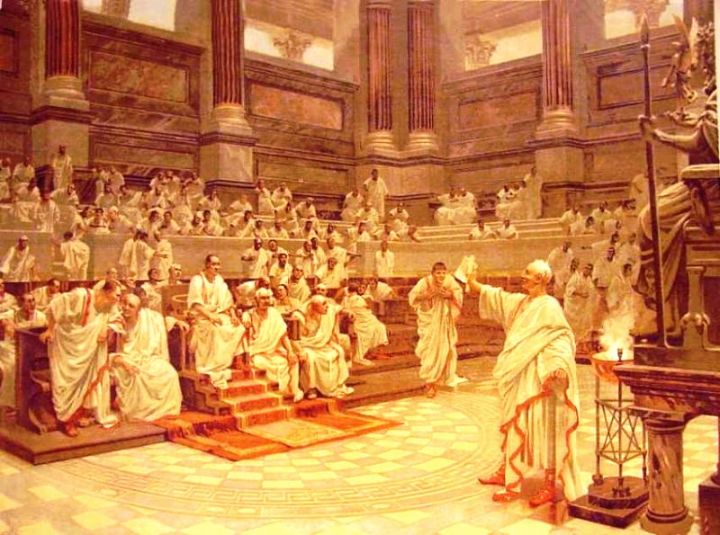
сенат
В офіційних документах
вживалася формула: «Сенат
і Римський народ»
- трактував закони;
- затверджував рішення
народних зборів;
- відав фінансами;
дипломатичними відносинами;
здійснював загальне управління провінціями;
- вирішував питання про заходи
безпеки в разі виникнення зовнішньої загрози;
- надавав надзвичайні повноваження диктаторові.

Slide 15
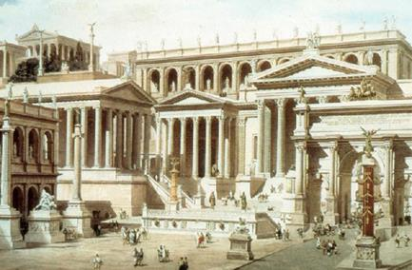
Магістрати — посадові особи, які здійснювали управлінські та судові функції.
Найважливіші принципи
діяльності магістратів:
- виборність; колегіальність;
- відповідальність перед народом;
- безоплатність служби.
Обиралися на один рік.

Slide 16
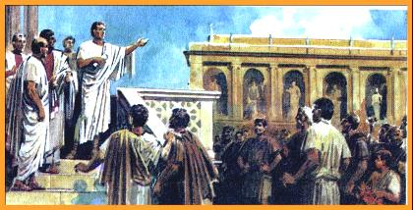
магістрати
ординарні
консули
претори
цензори
плебейські трибуни
едили
квестори
екстраординарні
диктатор
комісія децемвірів

Slide 17
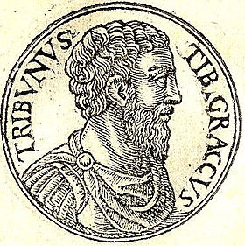
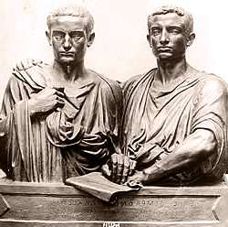
плебейські трибуни
скликали плебейські народні збори
брали участь у засіданнях сенату,
могли накладати вето на рішення сенату і магістратів.
особа плебейського трибуна була недоторканною.
повноваження поширювалися лише в межах міста Рим
Тиберій та Гай Гракхи

Slide 18
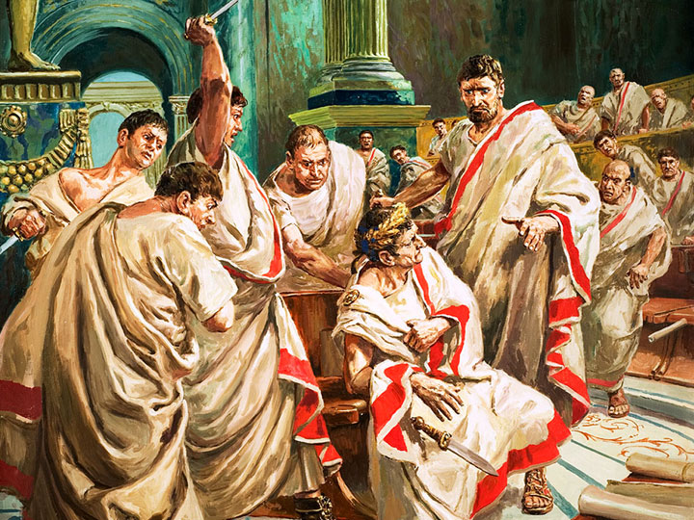
диктатор
надзвичайна посадова особа в період Республіки
призначалися консулами за рішенням сенату максимум на 6 місяців за крайньої небезпеки (внутрішні негаразди, військова небезпека і т. д.),
влада була необмеженою
диктатор не міг бути притягнутий до відповідальності після закінчення терміну своїх повноважень за будь-які вчинені ним дії.
Смерть Юлія Цезаря

Slide 19
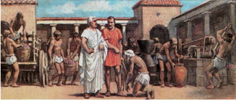
Правовий статус особи в Римі
за статусом свободи: вільні і раби
за статусом громадянства :
римські громадяни – наділені політичними правами;
латини, перегрини, вільновідпущені – позбавлені політичних прав
за статусом сім'ї: глави сімей та інші члени сімей

Slide 20
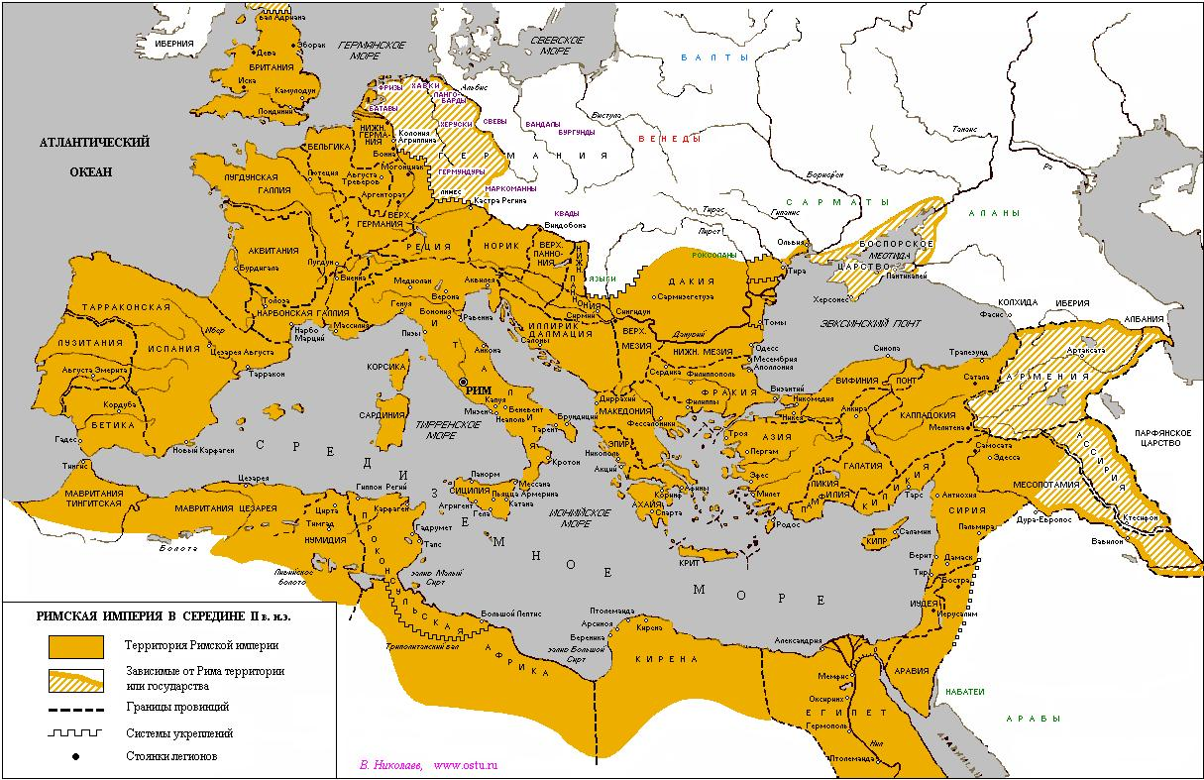
Період імперії
поділяють на два етапи:
принципат – з 27 р. до н.е. до 284 р. н.е.
домінат – з 284 р. до 476 р.

Slide 21
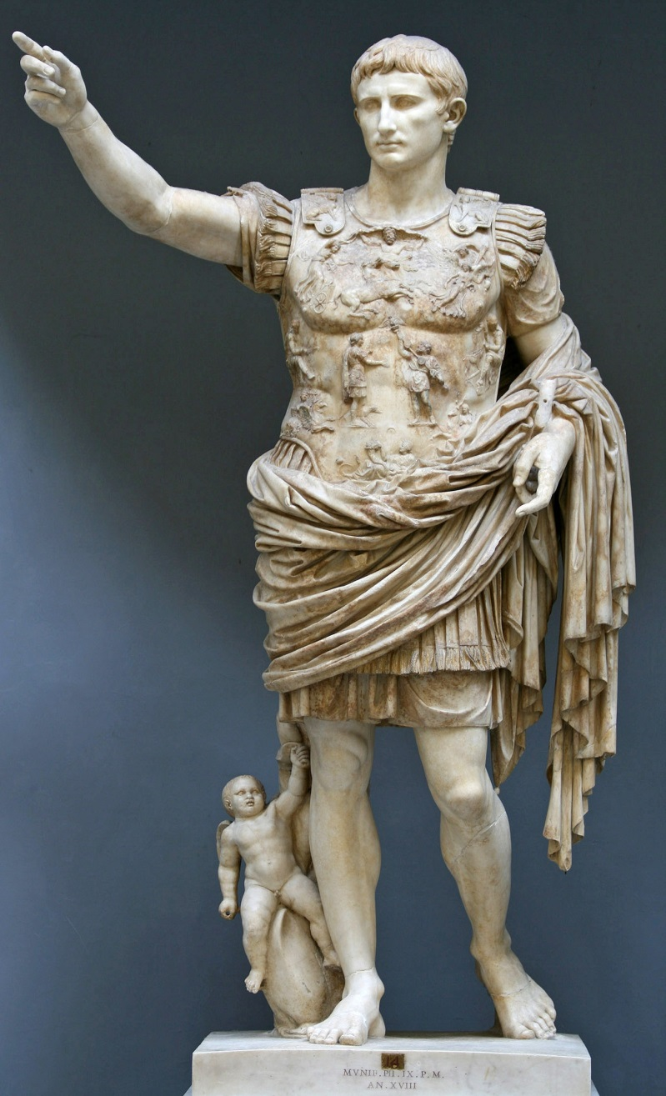
принципат
політична система, що існувала у Римі з 27 р. до н.е. до 284 р. н.е.
характеризувалася концентрацією всіх найважливіших важелів держави в руках принцепса («першого» сенатора).
республіканські установи зберігалися, але втрачали колишнє значення.
майже всі головні магістратури очолював принцепс.
Октавіан Август

Slide 22

герб Римської імперії
Складається з двох символів: орла і лаврового вінка. Абревіатура SPQR трактується как Senatus Populusque Quiritium Romanus, що у перекладі з латинської означає: Сенат и народ Риму

Slide 23
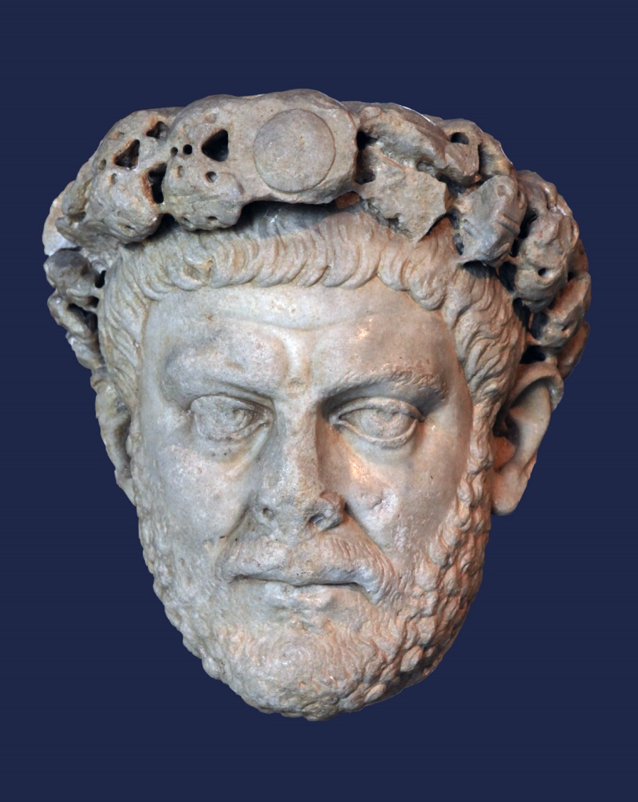
домінат
Остаточний перехід до необмеженої монархії відбувся в період правління імператора Діоклетіана (284 р. – 305 р), який провів цілий ряд реформ.
У результаті в імперії встановився режим, при якому остаточно були ліквідовані всі пережитки і ритуали республіканської епохи, імператор став самовладним правителем всіх без винятку своїх підданих, які на загальних підставах платили податки в державну казну і несли ряд повинностей, що раніше не поширювалося на римських громадян.
Діоклетіан

Slide 24

Герб візантійських імператорів династії Палеологів
У 330 р. імператор Константин переніс столицю Римської імперії на схід, до Константинополя. З того часу на знаменах імператорів з’явилося зображення двуглавого орла. Після остаточного розколу Римської імперії у 395 р. на Західну і Східну двуглавий орел став символом Византійскої імперії.

Slide 25

Періодизація історії римського права
докласичний (найдавніший) – VIІІ-III ст. до н. е.;
класичний - III ст. до н. е. - III ст. н. е.;
посткласичний — III-VI ст. н. е.

Slide 26
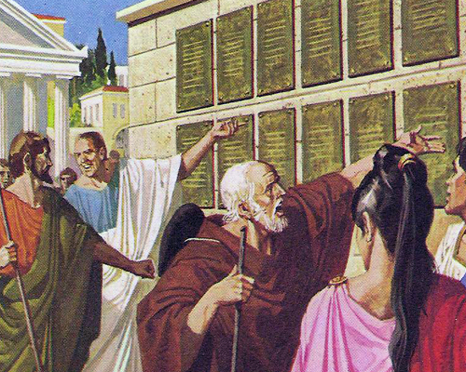
Джерела права Риму найдавнішого періоду
правові звичаї,
правові акти
- римських царів,
- сенату («сенатус- консульти»),
- магістратів,
судові рішення
Закони XII таблиць

Slide 27
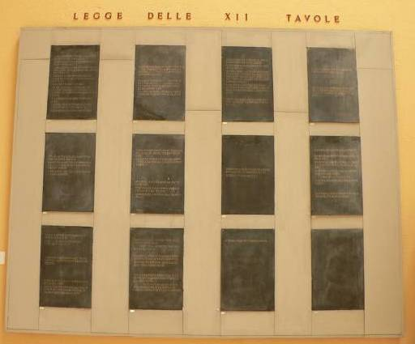
характерні риси Законів XII таблиць
традиційність;
релігійність;
консерватизм,
формалізм;
символізм;
публічність

Slide 28

Закони ХІІ таблиць містили докладну класифікацію речей:
ізольовані від природи (будинок)
невіддільні від неї (ліс)
тілесні (прикраси)
безтілесні (право)
подільні (зерно)
неподільні (баран)
речі сакрального права (храми)
речі людського права (меблі)
речі, що перебувають в обігу (гроші)
речі, що вилучені з обігу (театри)
манциповані
неманциповані
рухомі (худоба)
нерухомі (земля)
ті, що мовчать (зброя)
ті, що говорять (раби)

Slide 29
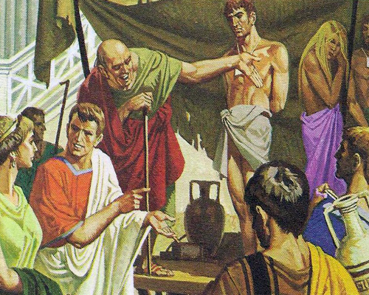
Манципація – акт фіксації переходу права власності від однієї особи до іншої. Манциповані речі – земля, раби, велика рогата худоба, тощо
Угода укладалася в присутності п'яти свідків та особи, яка тримала важелі. Покупець, поклавши на предмет купівлі, наприклад на раба, руку (латинською рука - «манус» - звідси й назва обряду - манципація), а іншою рукою тримаючи шматочок міді, урочисто проголошував спеціальну формулу: «Стверджую, що цей раб за правом квіритів належить мені і що він повинен вважатися купленим мною за цей метал і за допомоги цих мідних важелів». Потім покупець ударяв міддю по важелях і передавав її продавцеві.

Slide 30
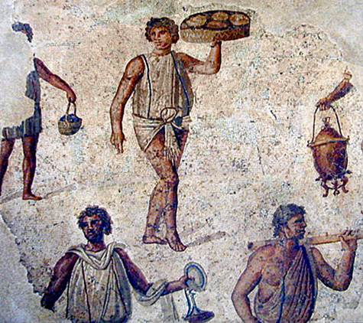
Зобов’язання
Характерною рисою зобов'язань була не лише майнова, а й особиста відповідальність зобов'язаного. Так, неповернення боргу дозволяло кредиторові «накласти руку на боржника»: привести його до себе додому, закувати в колодки і тримати 60 днів. Протягом цього строку боржника тричі водили у базарні дні до судді, де проголошували суму боргу. Якщо за цей час боргу не було сплачено, дозволялося продати боржника у рабство або вбити

Slide 31
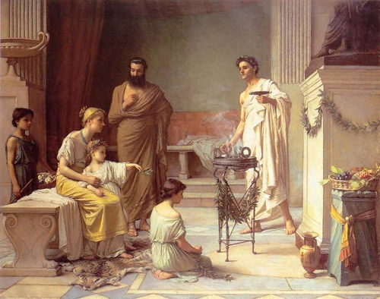
Форми шлюбу за Законами ХІІ таблиць
«кум ману» - був різновидом угоди, яка укладалася купівлею нареченої за процедурою манципації або за допомоги спеціального релігійного обряду. У такому шлюбі жінка була повністю підвладна чоловікові, все її майно надходило в його повну власність і не поверталося навіть після розлучення.
«сіне ману» - без влади чоловіка. Майно подружжя залишалось у роздільній власності. Кожен із подружжя мав право будь-коли перервати шлюбні стосунки.

Slide 32

злочини за Законами ХІІ таблиць
приватні
(порушення
інтересів
окремої
особи)
публічні
(порушення
інтересів
римського
народу)
проти власності:
викрадення майна;
пошкодження майна;
проти особи:
- вбивство;
- тілесні ушкодження;
- посягання на честь
і гідність.
проти республіки:
підмовляння ворога
напасти на Рим;
передання ворогові
римського громадянина;
проти правосуддя:
- хабарництво судді;
- кривосвідчення.

Slide 33
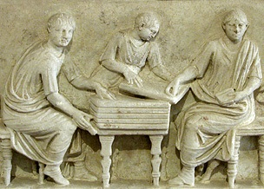
Джерела права класичного періоду
закони;
преторське право – це система
права, що сформувалась на
підставі рішень преторів –
преторських едиктів
право народів – галузь римського
права, норми якого регулювали відносини
між перегринами, а також між перегринами і римлянами
імператорські конституції :
а) едикти - загальні розпорядження, звернені до населення;
б) рескрипти - рішення з окремих справ;
в) мандати - інструкції імператорів чиновникам;
г) декрети - рішення у спірних справах, що надходили на розгляд імператора.

Slide 34
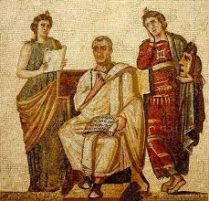
претори
Претори - посадові особи,
які керували правосуддям у
Римі. Формально претори не
мали права приймати,
змінювати або скасовувати
закони, оскільки це було
повноваженням народних
зборів. Однак у розгляді
конкретних справ, у процесі
застосування і тлумачення норм
права претори фактично створювали нові правові
норми.
Зі вступом на посаду кожен претор, видавав
едикт - правовий акт, що містив правила, якими
він планував керуватись у своїй роботі. В цих
едиктах і фіксувалися розроблені преторами
норми права

Slide 35
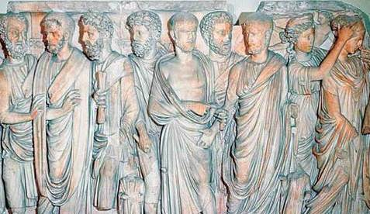
публічне право приватне
виражало інтереси
держави
регулювало відносини, які стосувалися державного устрою, адміністративних, фінансових, міжнародних,
релігійних питань, регламентувало кримінальну відповідальність
виражало інтереси
окремих осіб
регулювало переважно майнові, сімейні відносини, а також питання авторського права, порядок спадкування. Приватне
право було розроблено детальніше,ніж публічне.

Slide 36
злочини
присвоєння державного майна і коштів, хабарництво, підроблення грошей, участь у заборонених зборах, спекуляцію продуктами, несплату податків
проти
держави
військові
зрада в бою, дезертирство, втрата зброї, непідкорення командирові
проти
релігії
зневага римських богів (офіційне обвинувачення для християн)
проти сім’ї
та моралі
кровозмішення, подружня зрада (для жінки), полігамія, співжиття з незаміжньою, гомосексуалізм
проти
особи
вбивство, насильницьке обернення в рабство вільного, образа, тілесні ушкодження

Slide 37
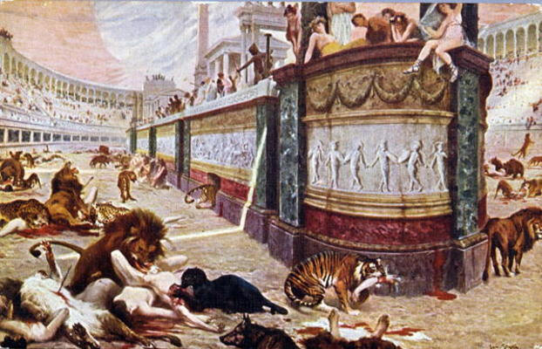
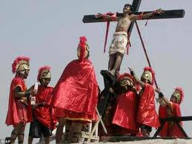
покарання
Покарання мали на меті залякування.
Збільшилася кількість видів покарань. За тяжкі злочини призначалися каторжні роботи, примусові роботи на встановлений строк, віддання у гладіатори, смертна кара.
З'явилися нові види страти: спалення, повішення, розп'яття на хресті, утоплення. Серед інших покарань - вислання з Рима з позбавленням громадянських прав, вислання на острови з повною ізоляцією, тимчасове виселення, тілесні покарання, ув'язнення та штрафи. Широко практикувалися конфіскації

Slide 38

Джерела права Риму посткласичного періоду
імператорські конституції
роботи
юристів
кодекси
- едикти
рескрипти
мандати
декрети
консультації приватним особам
Григоріана
Гермогеніана
Юстиніана

Slide 39
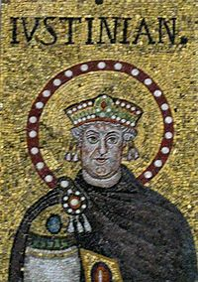
Звід законів Юстиніана
найбільше історичне значення мала кодифікаційна робота, проведена у першій половині VI ст. за часів правління імператора Східної Римської імперії (Візантії) - Юстиніана. За активної участі самого імператора комісією під проводом магістрата Трибоніана було здійснено всеохоплюючу кодифікацію права. Результатом її став відомий збірник римського права Звід законів Юстиніана

Slide 40
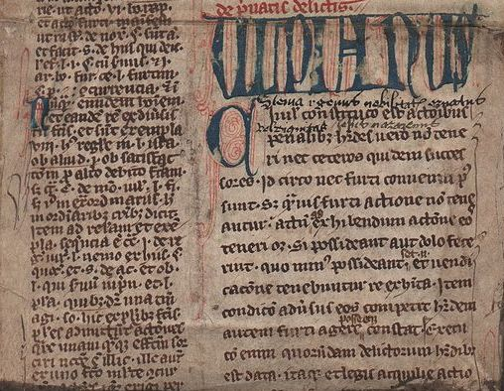
Звід законів Юстиніана
чотири книги: 1 – загальне вчення про право і суб'єкти права, 2 і 3 - інститути речового і зобов'язального права, 4 - вчення про позови і
принципи правозастосування в суді
інституції
дигести
збірники цитат із творів найвидатніших римських юристів
12 книг: містили норми державного, фінансового, церковного, цивільного,
кримінального права, судочинства
кодекс
новели
імператорські конституції, прийняті після завершення роботи комісії

Slide 41
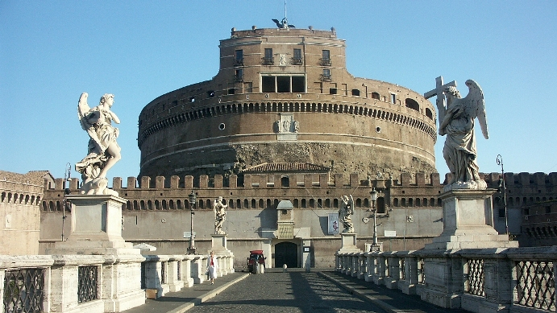
Форми цивільного
процесу
легісакційний
формулярний
екстраординарний

